Slide 1

Data Science
Presentación – TP

Slide 2

Integrantes
Hualtibamba Valerio, Mathias U202214421
Osorio Ramos, Fabio Andre U202211499
Mancusi Barreda, Giorgio U202216613

Slide 3




Introduccion
Datos de dos hoteles: uno de un hotel resort y el otro de un hotel urbano.
Estructura: 31 variables que describen 40.060 observaciones para el hotel resort y 79.330 observaciones para el hotel urbano.
Variables: fechas de reserva, la información de los huéspedes, los tipos de habitación, información de cancelación, etc.

Slide 4

Desarrollo
¿Cuántas reservas se realizan por tipo de hotel? o ¿Qué tipo de hotel prefiere la gente?
¿Está aumentando la demanda con el tiempo?
¿Cuándo se producen las temporadas de reservas: alta, media y baja?
¿Cuándo es menor la demanda de reservas?
¿Cuántas reservas incluyen niños y/o bebes?
¿Es importante contar con espacios de estacionamiento?
¿En qué meses del año se producen más cancelaciones de reservas?
¿Qué tipo de comida los clientes han obtenido dependiendo del hotel?
¿Los usuarios repetidos tienden a consumir / gastar más respecto a los primerizos?
¿En qué mes los turistas gastan menos?

Slide 5
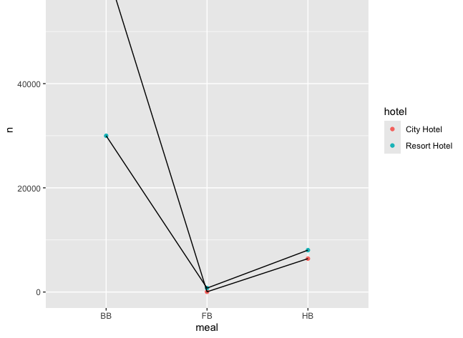
¿Qué tipo de comida los clientes han obtenido dependiendo del hotel?
Se recomienda potenciarla promoción de servicios tipo BB en los hoteles, ya que esto ha obtenido una gran cantidad de usuarios a comparación de las otras dos opciones.

Slide 6
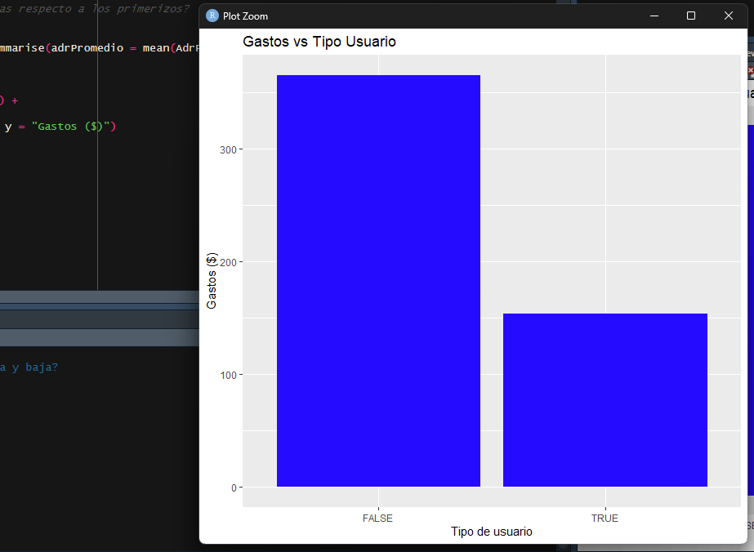
¿Los usuarios repetidos tienden a consumir / gastar más respecto a los primerizos?
En caso se detecte un cliente como “no nuevo”, promocionarle los nuevos servicios ofrecidos por el hotel y catalogarlas como una experiencia nueva, así como evidenciar las diferencias con las experiencias ofrecidas en el pasado.

Slide 7
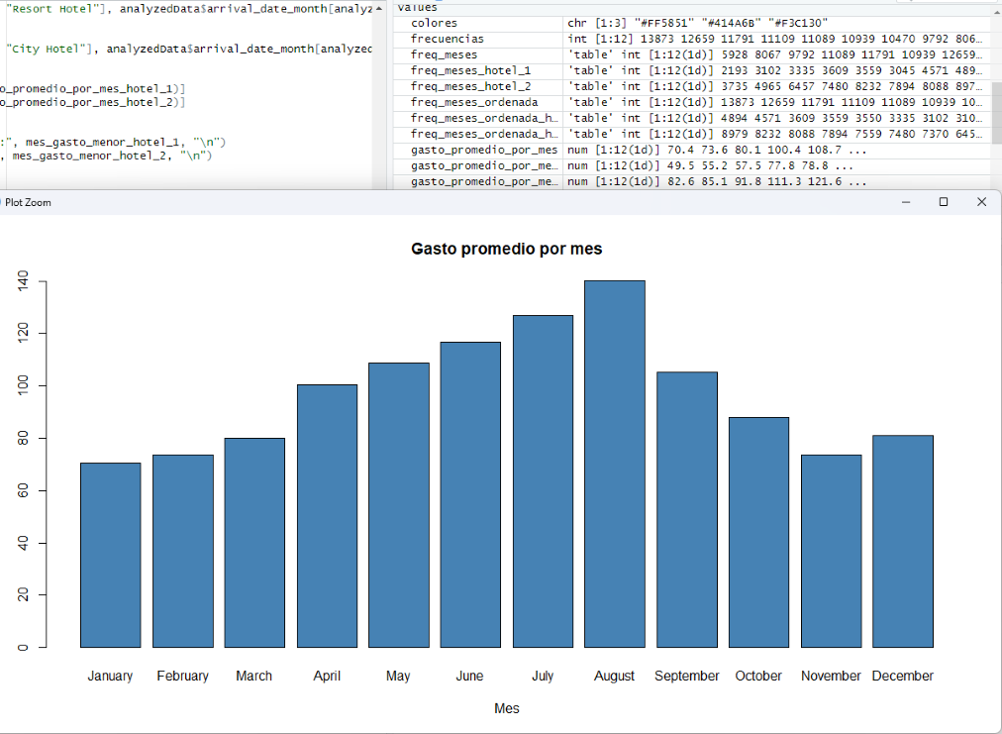
¿En qué mes los turistas gastan menos?
Debido a la menor demanda, enero podría ser un momento ideal para planificar vacaciones más económicas. Esto podría atraer a aquellos que prefieren evitar las multitudes y que están dispuestos a sacrificar ciertas comodidades por precios más bajos. Las empresas turísticas podrían capitalizar la tendencia ofreciendo paquetes y promociones diseñados para atraer a este segmento de mercado durante enero.

Slide 8
Conclusiones
En síntesis, podemos afirmar:
En la industria hotelera, son los tipos resort aquellos que reciben una mayor cantidad de clientes e ingresos.
Comprender las temporadas es fundamental para ajustar las estrategias de precios, promociones y gestión de recursos de acuerdo con la demanda esperada en cada período.
Los clientes nuevos tienden a gastar más que los clientes recurrentes. Esta conclusión resalta la importancia de ofrecer experiencias novedosas y promocionar constantemente nuevos servicios y ofertas, incluso para los huéspedes habituales, con el fin de mantener su interés y niveles de gasto.
Se requiere incluir servicio de comida a la habitación, este se ha encontrado una gran cantidad de usuarios que lo solicitan sea de resort o tipo urbano

Slide 9

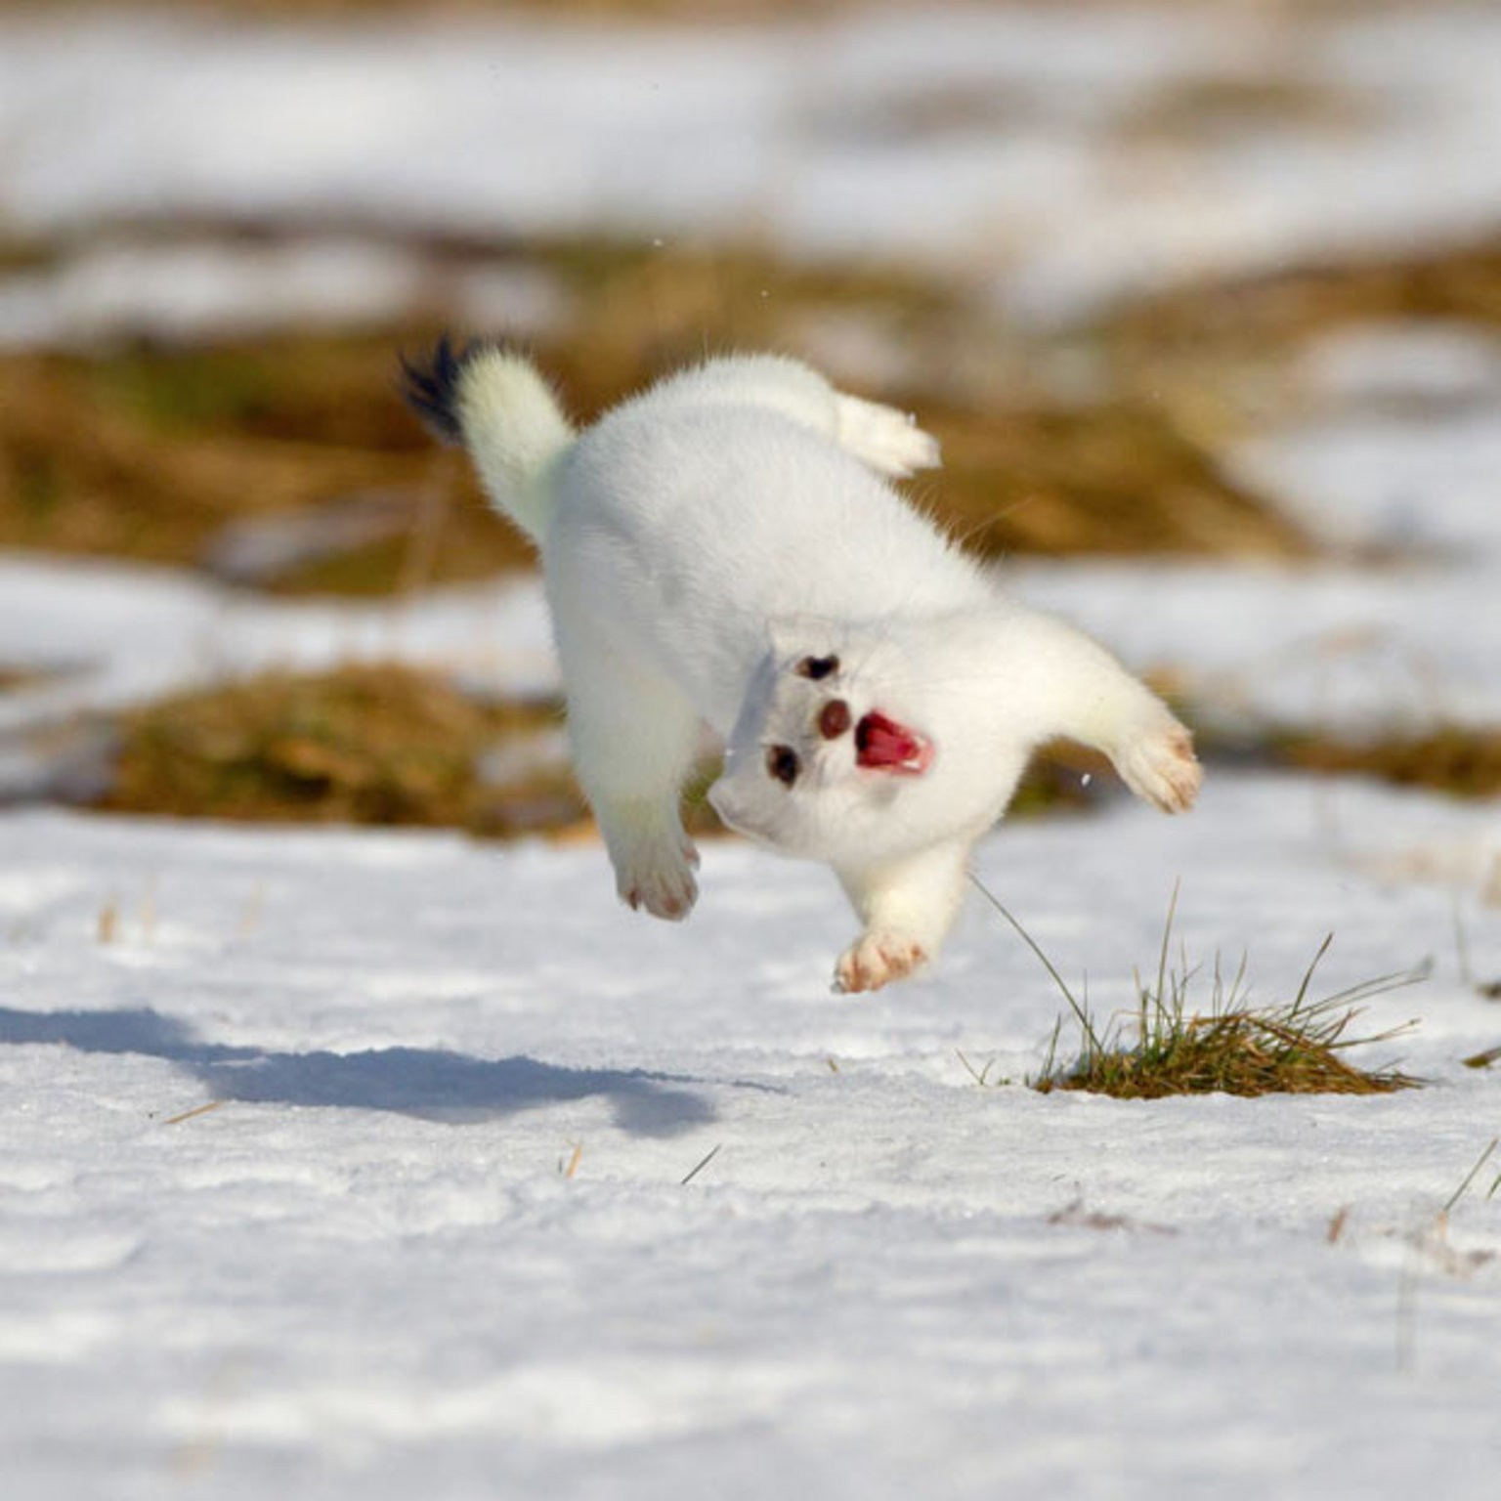
Grachi ☺

